Slide 1
Людина у Всесвіті
Виконала
Учениця 11-А класу
Родіонова Євгенія

Slide 2
План
Всесвіт
Розвиток міркувань щодо виникнення Всесвіту
Антропний принцип
Сучасний період розвитку Всесвіту.

Slide 3
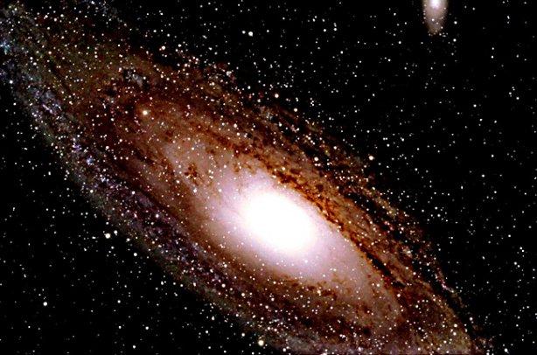
Всесвіт – це весь існуючий матеріальний світ , безмежний у просторі і часі . Він безперервно змінюється і постійно розширюється.

Slide 4
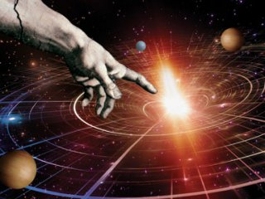
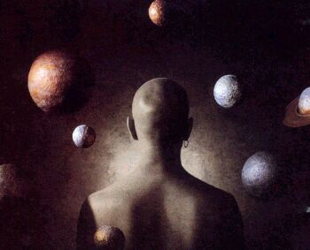
Наприкінці XX ст. людство зрозуміло, що життя не позбавле­не певного загальнокосмічного змісту і що умови, завдяки яким воно виникло, не є випадковим збігом локальних фізичних обставин, а найглибшим чином пов'язане з глобальними космологічними причина­ми - з історією і розвитком Всесвіту в цілому.
З'ясувалося, що виникненню розуму передувала дуже довга ево­люція фізичних чинників у Всесвіті. І якби вона мала інший характер, життя в ньому навряд чи могло б зародитись.

Slide 5
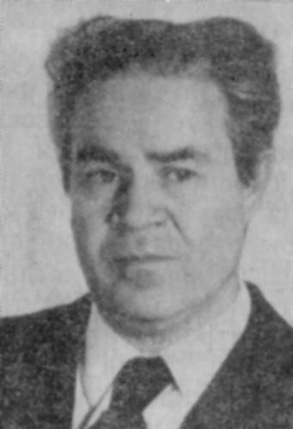
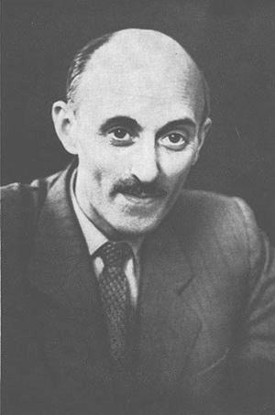
Г. Ідліс звернув увагу на те, що за­кони фізики, чинні у нашому Всесвіті, «дозволяють» існування атомів, зір, планет і життя.
А. Зельманов сформулював дуже важливе положення: «Ми є безпосередніми свідками природних процесів визначеного типу, тому що процеси іншого типу відбуваються без свідків», тобто ми живемо у цьому Всесвіті, бо його фізичні власти­вості це допускають.

Slide 6
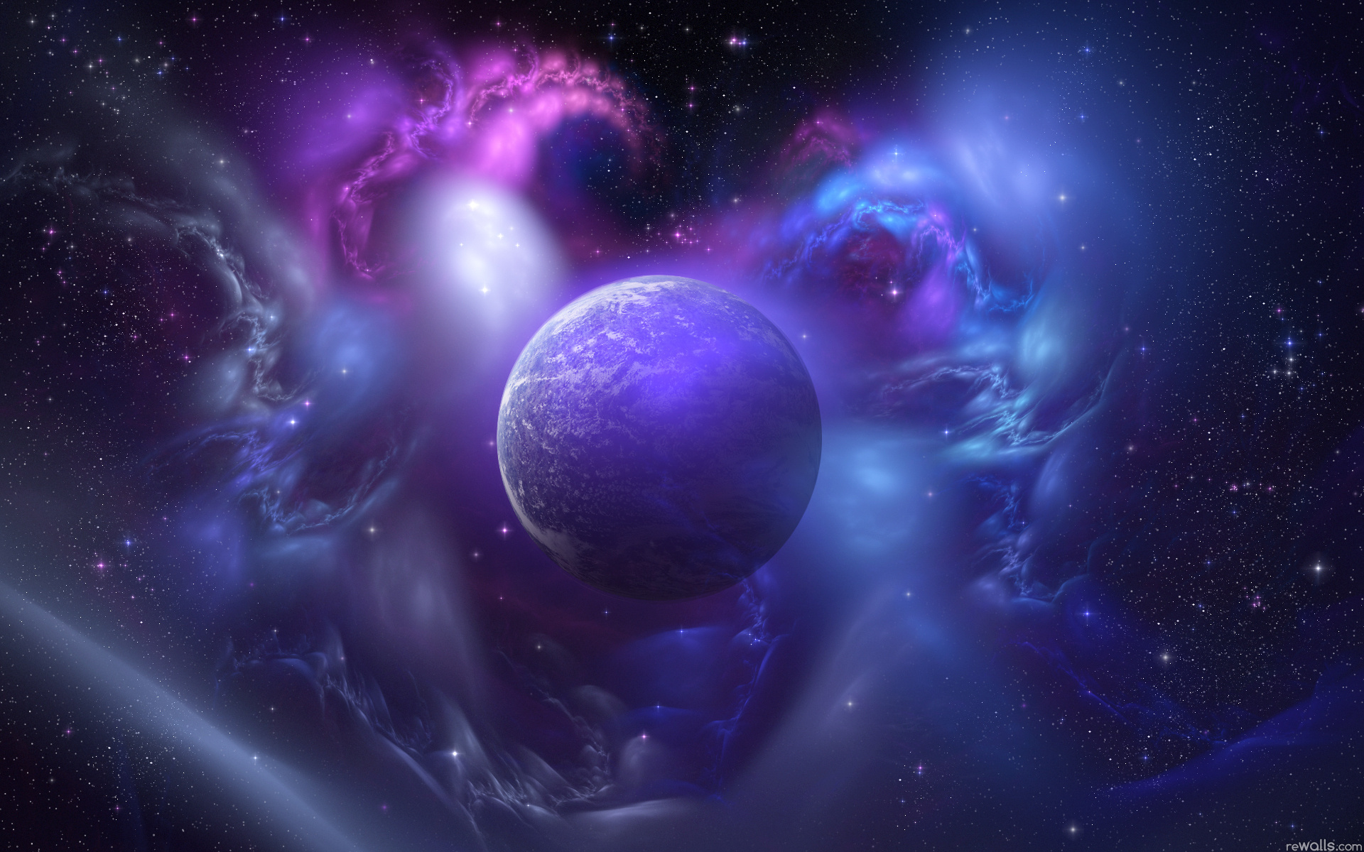
Можливо, в іншому Всесвіті, що має інші властивості, ми просто не змогли б з'явитись, і такий «інший» Всесвіт нікому було б спостерігати і вивчати.

Slide 7
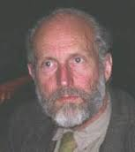
Антропний принцип
Антропний принцип уперше проголосив фізик Б. Картер 1974 р. Його формулюють так: «Ми існуємо, тому що Всесвіт такий, який він є».

Slide 8
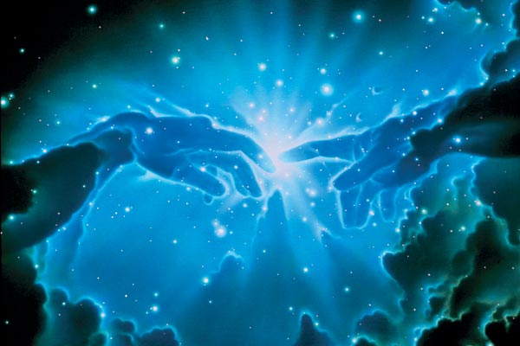
Наукова позиція заснована на тезі про принципову можливість природного існування безлічі світів, у яких втілюються всілякі комбінації фізичних параметрів і законів. При цьому в одних світах реалізуються найпростіші стаціонарні фізичні стани, в інших же можливе формування складних фізичних систем — зокрема, й життя в його різноманітних формах. А оскільки життя існує, значить наш Всесвіт «пристосований» до нього.

Slide 9
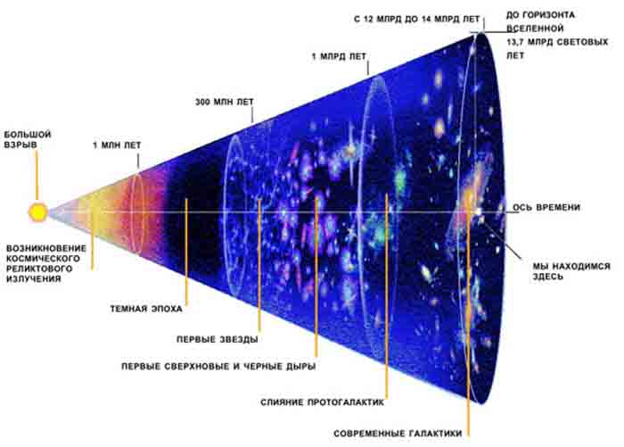
Ми живемо в оптимальний період розвитку Всесвіту. Вже пройшло близько 13,7 мільярдів років з часу виникнення Всесвіту, і нинішня ера зветься "Зоряною ерою". Зате після буде "ера Дегенерації", "Ера Чорної дірки", "Темна Ера". До закінчення нинішньої ери повинно пройти ще багато мільярдів років. Але потім мешканцям нашого Всесвіту доведеться потурбуватися про майбутнє.

Slide 10
Список використаної літератури:
http://shkola.ua/ru/book/read/99/page181
http://school.xvatit.com
http://uk.wikipedia.org
http://cikavo.com/article/13853.html
https://sites.google.com

Slide 11
Дякую за увагу!

